Slide 1

Como rotular dados de treino
Aprendizagem supervisionada fraca para os fortes

Slide 2
Objetivos
Conhecer o conceito de aprendizagem supervisionada fraca
Aplicar um método para rotular de treino, teste e validação e resolver uma pergunta de ciências de dados

Slide 3
Pergunta
Qual a dinâmica do crescimento do movimento religioso protestante no Brasil?

Slide 4
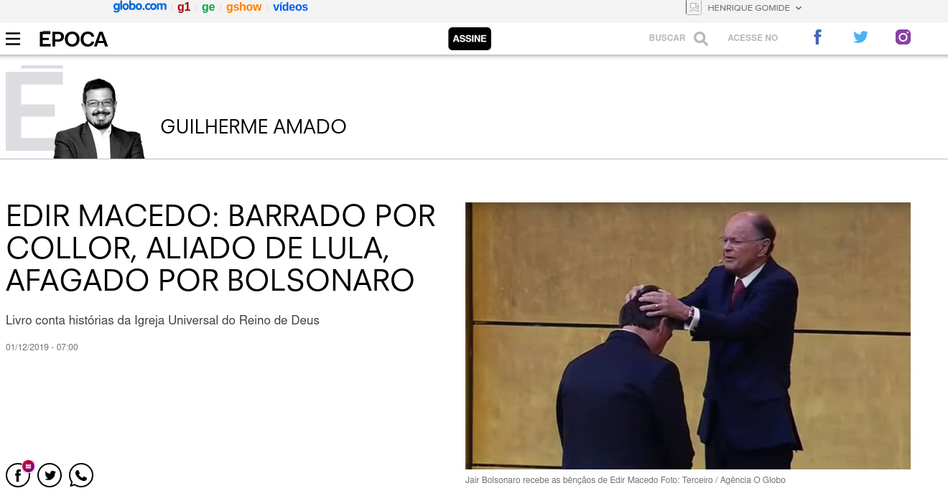

Slide 5
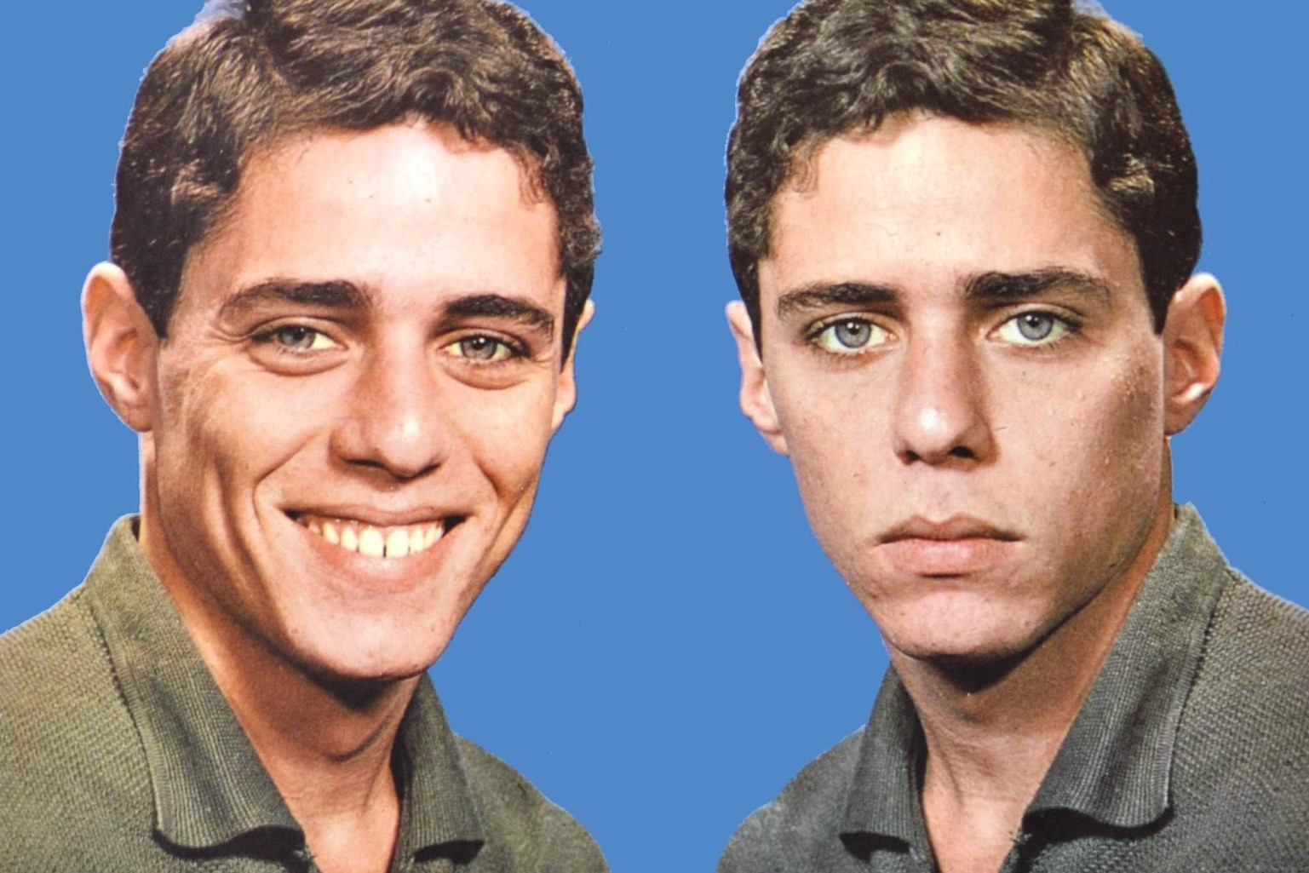
Problema
As informações de todos os cnpj estão disponíveis pela Receita Federal
Não há separação entre tipos de igrejas e instituições filosóficas

Slide 6
Aprendizagem supervisionada fraca

Slide 7
Aprendizagem supervisionada fraca. Hein?
É um subconjunto da aprendizagem de máquinas onde fontes de dados que possuem ruídos, são limitadas e imprecisas são usadas para rotular grandes quantidades de bancos de dados de treino num ambiente de aprendizagem de máquina supervisionada.
Fonte: https://en.wikipedia.org/wiki/Weak_supervision

Slide 8
Biblioteca Snorkel
Snorkel é uma biblioteca que você pode criar e administrar banco de dados sem fazer todo o processo de rotulagem na mão.
Três operações básicas:
Rotular dados - usando heurísticas
Aumentar a quantidade de dados - rotacionando imagens
Fatiar dados - criar subconjuntos de treino para avaliar

Slide 9
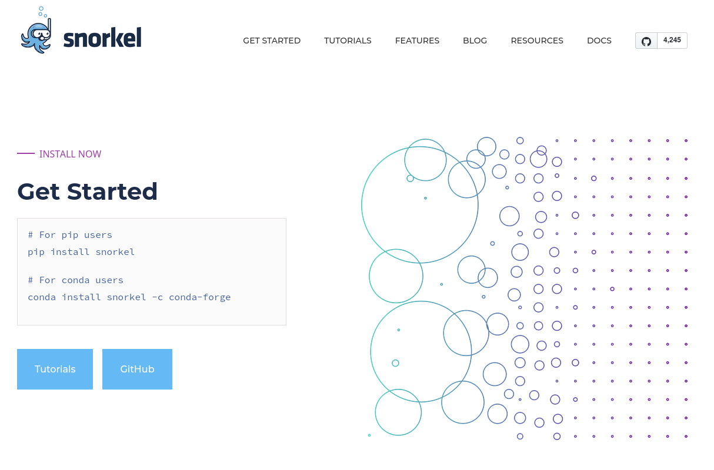
Link: https://www.snorkel.org/get-started/

Slide 10
Exemplo

